Slide 1

Stock Data Analysis
Deep learning-based
Time series analysis program
삼성전기 기업연계
4조 Five Q
Notes:
안녕하십니까 4조 Five Q 팀 발표를 맡은 김재경입니다.
저희는 삼성전기와 기업 연계로 Deep Learning 기반 시계열 분석을 주제로 프로젝트를 진행했습니다.

Slide 2
Contents
01
02
03
04
기업연계 소개
발표 컨셉 소개
발표
팀, 기술스택
Notes:
목차는 다음과 같이 4가지로
기업연계 소개
발표 컨셉 소개
발표
팀원 소개입니다.

Slide 3
01
기업연계 소개
PART 01
Notes:
기업 연계에 대해 소개해드리겠습니다.

Slide 4

기업연계 소개
딥러닝 기반 시계열 데이터 분석 프로그램 개발
1 : 프로젝트 목표
- 시계열 Data를 load하여 Ai 모델로 학습한 뒤
그 결과를 예측할 수 있는 시뮬레이션 프로그램을 제작
- AI 분석에 필요한 5가지 단계
(dataset Load, Review, Training, Evaluation, Prediction)를
수행할 수 있는 시뮬레이션 Tool 제작
2 : 프로젝트 요구사항
[필수 구현 기능]
GUI를 갖출 것 / Dataset 불러오기 / Dataset Display / 학습 기능 구현 /
검증 기능 구현 / 예측결과 Display 기능 구현
[추가 구현 기능]
AI Platform (Tensorflow 2.x)의 GUI 프로그램 연동
Notes:
앞서 말씀 드린 것처럼 기업 연계로 프로젝트가 진행되었는데 특화 프로젝트를 진행하는 분들과 가장 큰 차이점은 주제와 요구사항을 삼성전기 측에서 정하였고 저희는 그에 맞췄습니다.
또한, 매주 화요일 2시에 1시간 가량 멘토링을 진행하며 기업의 요구사항을 반영하며 맞춰갔습니다.
저희의 주제는 다음과 같이 딥러닝 기반 시계열 데이터 분석 프로그램 개발입니다.
목표는 총 2개로
첫째, 시계열 Data를 load하여 Ai 모델로 학습한 뒤 그 결과를 예측할 수 있는 시뮬레이션 프로그램을 제작하는 것과
둘째, AI 분석에 필요한 5가지 단계 (Dataset Load, Review, Training, Evaluation, Prediction)를 수행할 수 있는 시뮬레이션 Tool 제작하는 것입니다.
프로젝트 요구사항 또한 필수, 추가 구현 기능 2가지로 나뉩니다.
필수 구현 기능은 총 6가지로 GUI를 갖추는 것, Dataset 불러오기, Dataset Display, 학습 기능 구현, 검증 기능 구현, 예측 결과 Display 기능과
추가 구현 기능으로 AI Platform 의 GUI 프로그램 연동까지 총 7가지를 모두 구현했습니다.

Slide 5
02
발표 컨셉 소개
PART 02
Notes:
이 부분은 저희 발표에서의 차별점입니다.

Slide 6


발표 컨셉 소개
[컨셉]
기술 영업 담당자인 제가 잠재 고객에게 설명하는 형태로 발표를 진행할 것입니다.
가상의 기업 Five Q의 기술영업 담당자가 잠재적인 고객(기업 관계자)에게 자체 개발한 분석 프로그램인 STAG에 대한 영업
Notes:
기술 영업 담당자인 제가 잠재 고객에게 설명하는 형태로 발표를 진행할 것입니다.
다시말해 저를 가상의 기업 Five Q의 기술 영업 담당자로 하고 현재 발표를 듣는 여러분을 잠재적인 고객으로 설정하여 자체 개발한 분석 프로그램인 STAG에 대한 영업을 하는 형태로 발표를 진행하겠습니다.
다들 이해 되셨나요?

Slide 7
03
발표
PART 03
Notes:
이제 발표를 시작하겠습니다.

Slide 8


Notes:
안녕하십니까?
종합 IT Solution 기업인 Five Q의 기술영업팀 김재경 팀장입니다.
오늘 저희 회사의 서비스에 대해 소개해드리기 위해 이 자리에 나왔습니다.

Slide 9
Contents
01
Introduce
02
Case
03
Demonstrate
Notes:
목차는 다음 3가지로
Five Q 소개
Five Q가 어떤 일들을 맡았는지
시연으로 진행하겠습니다.

Slide 10
01
Introduce

Slide 11
분석
예측
Notes:
본격적인 회사 소개에 앞서
분석과 예측이라는 단어를 듣자마자 떠오르시는 생각이 무엇인가요?
마냥 멀게만 느껴지시나요?

Slide 12
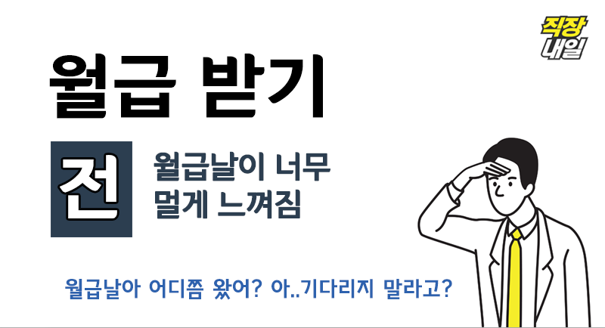
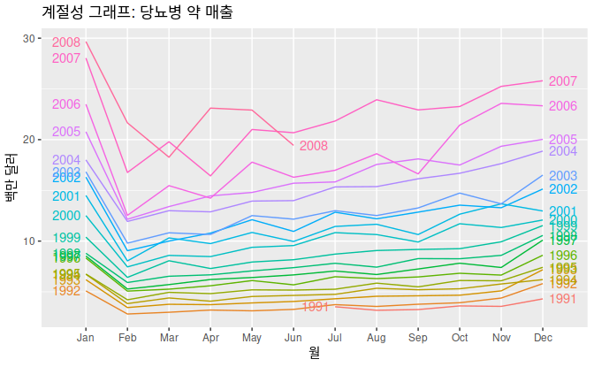
Notes:
혹은 친숙하지 않은 그래프로 다가오시나요?
조금 더 깊게 생각해보시면 분석과 예측이 저희 생활에서 동떨어진 것이 아님을 아실 것입니다. 예를들어

Slide 13
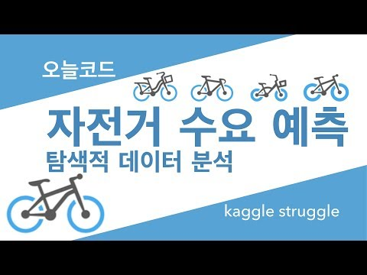
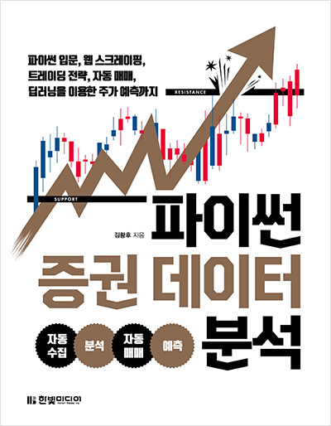
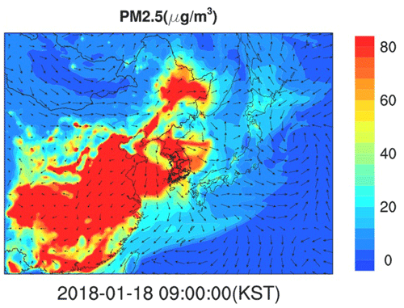
Notes:
자전거 수요를 분석해서 자전거 수요를 예측을 할 수도 있고
날씨를 분석해서 날씨를 예측 할 수도 있고
주식을 분석해서 주식을 예측할 수도 있습니다.

Slide 14

Notes:
짧은 영상 한번 보시죠

Slide 15
Company Introduction & Philosophy
Quintessence
Five Q는 데이터 분석 및 예측을 전문으로 하고 있는 회사입니다.
Question
Quickly
크루원
2020년 6월 5명
2020년 11월 10명
Five Q
프로젝트
7개의 프로젝트
Quirky
Quality
2개의 프로젝트
Notes:
Five Q는 데이터 분석 및 예측을 전문으로 하고있는 회사입니다.
2020년 6월 5명의 팀원이 다음과 같은 다섯 개의 Q를 경영 철학으로 가지고 출발하였고
현재 2020년 11월 15명의 크루원이 있습니다.
현재까지 7개의 프로젝트를 완수했으며 현재 2개의 프로젝트를 진행중에 있습니다.

Slide 16
02
Case
Notes:
저희가 최근 진행했던 프로젝트를 간략하게 소개해드리겠습니다.

Slide 17
제주 00기업
Case 1
퇴근시간 버스승차인원 예측
[배경]
[요구사항]
제주도내 주민등록인구는 2019년 11월 기준 69만명으로,
연평균 4%대로 성장
제주도 버스의 효율적인 운행을 위해 출근시간 버스 승차인원 데이터를 분석하여 퇴근시간 승차인원을 예측
외국인과 관광객까지 고려하면 전체 상주인구는 90만명을 넘을 것으로 추정
제주도민 증가와 외국인의 증가로
제주도의 교통체증이 심각한 문제로 떠오르고 있음
[만족도]
Notes:
첫번째로 제주 00기업과 함께 일한 사례입니다.
제주도내 인구 증가로 교통체증이 심각한 문제로 떠올라 이를 분석, 예측하여 완화하는 프로젝트를 같이 진행하였고 성공적으로 마무리했습니다.

Slide 18
서울 00기업
Case 2
시계열 데이터 분석 프로그램 제작
[배경]
[요구사항]
업무 효율향상(생산성), 품질향상(업무 및 제품), 낭비제거 등의
사내 프로세스 개선 요망
시간의 흐름에 따른 데이터 분석 및 예측 프로그램을 활용하여 사내 프로세스를 개선
분석 및 예측 프로그램의 필요성 대두
기업 내에서 해결할 수 없어 외주 요청
[만족도]
Notes:
둘쨰로 서울 00 기업입니다.
이 회사는 업무 효율의 향상과 품질 향상을 위해 사내 프로세스 개선을 희망하였고 요구사항에 맞는 분석, 예측 프로그램을 제작해 제공하였습니다.

Slide 19
03
Demonstrate
Notes:
비밀유지서약서로 인하여 의뢰를 받은 회사 내부 데이터와 제작한 프로그램을 공개할 수 없기 때문에 자사에서 개발한 주식데이터를 분석 및 예측하는 프로그램 STAG 시연을 보여드리겠습니다.
시연은 3부분으로 나눠 데이터 전처리, Deep Learning 기반 데이터 훈련, 예측으로 보여드리겠습니다.
먼저 데이터를 불러옵니다. 미리 준비한 결측치가 존재하는 파일로 진행하겠습니다.
학습 방법인 Training은 ARIMA, LSTM 두가지로 진행할 수 있는데 시간 관계상 ARIMA 모델 학습을 보여드리겠습니다.
학습에는 시간이 많이 걸리기 때문에 시간 관계상 학습이 빨리 끝나는 파일을 로드하겠습니다.
로드한 데이터셋을 학습, 검증, 시험 비율로 나눠 학습을 진행합니다. 학습에 진행되는 데이터는 학습 비율에 해당하는 데이터입니다.
미리 Amazone 데이터를 학습한 모델과 GE 데이터를 이용하여 GE의 종가를 예측하는 것을 보여드리겠습니다.
보여드린 주식데이터 분석 및 예측 프로그램인 STAG는 하나의 예시일 뿐입니다.
고객님의 기호에 따라 GUI를 바꿀 수 도 있고 분석, 예측하고 싶은 데이터를 바꿔서 제작해드릴 수도 있습니다.
시연은 여기까지로 마치겠습니다.

Slide 20
Q & A

Slide 21
04
팀, 기술스택
PART 04

Slide 22
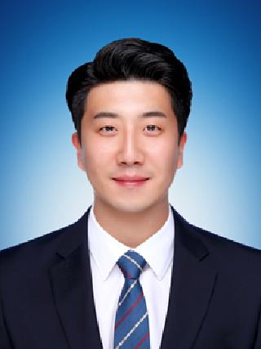
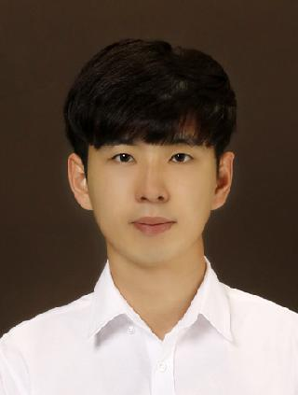
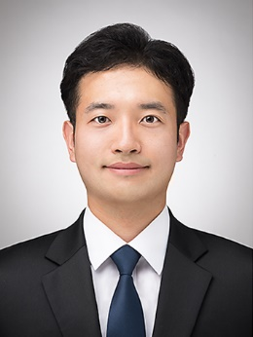
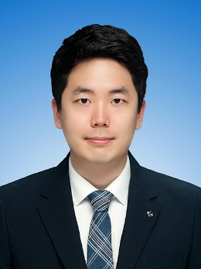
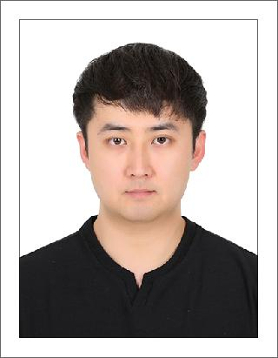
팀원 소개
구 준 모
변 찬 석
김 재 경
김 경 수
윤 종 현
GUI
데이터분석
(LSTM)
GUI
Exe 파일 배포
GUI
데이터분석
(LSTM)
GUI
데이터분석
(ARIMA)
GUI
Exe 파일 배포
Notes:
팀원은 구준모, 변찬석, 김재경, 김경수, 윤종현입니다. 감사합니다.

Slide 23
기술 스택
Notes:
Python, PyQt5, tensorflow, Pandas, Numpy, Keras

Slide 24
Thank You

